Slide 1
Domensko specifični jezik za opis vsega, kar je povazno s kolesarstvom v Mariboru
Predmet: Prevajanje programskih jezikov
Skupina: OnlyFriends
Člani: Marko Roškar, Jakob Oprešnik, Erik Lašič

Slide 2
Konstrukti
Osnovni konstrukti:
števila, nizi, točke
Bloki:
posebne točke (parkirna mesta, kolesarnice, mBajk izposojevalnice),
kolesarska pot, turistična kolesarska pot, koridor,
zgradba, reka, park
Ukazi:
line, bend, box

Slide 3
Dodatni konstrukti
Spremenljivke in konstante, izrazi:
const z = 4 var i = 5 + z
Zanke in vejitve:
If (1 > 2) { line((1, 2), (2, 4), 3) } elseif (2 == 3) { line((3, 3), (5, 5), 3) } else { line((4, 4), (6, 6), 3) }
Abstrakcije:
func sum(x, y) { var sum = 0 sum = x + y return sum }
var z = call sum(447575.6057786940, 100000.0000000002)
Komentarji:
/* ... */
//

Slide 4
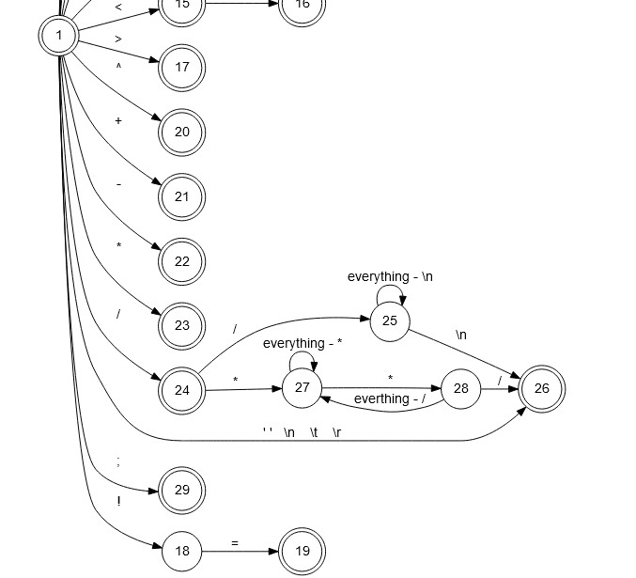
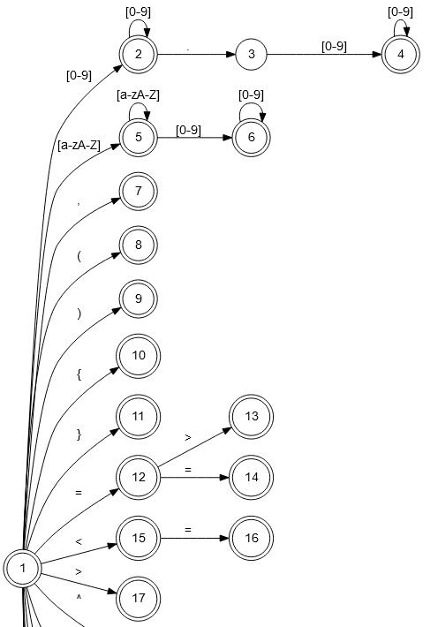
Avtomat (graphviz)

Slide 5
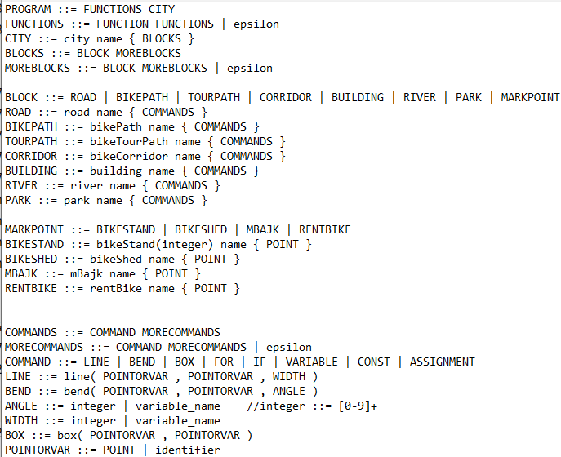
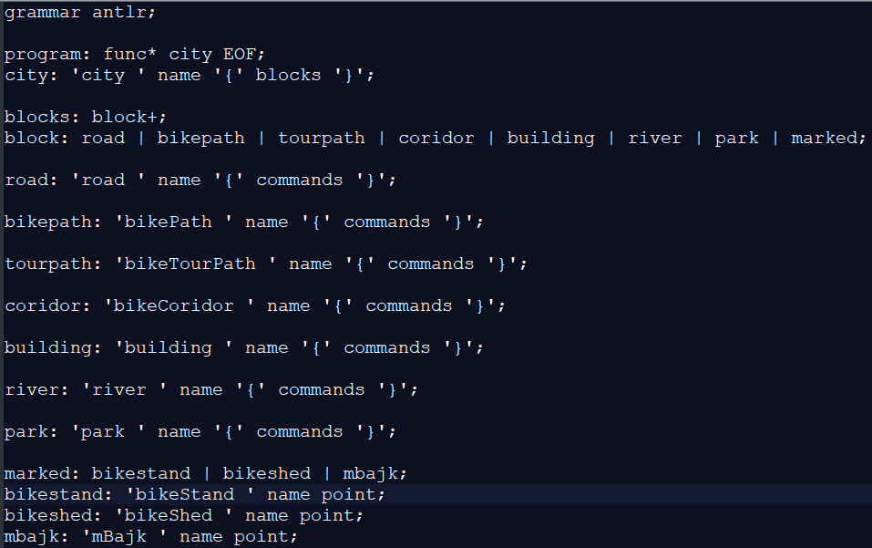
BNF + ANTLR (sintaksa)

Slide 6
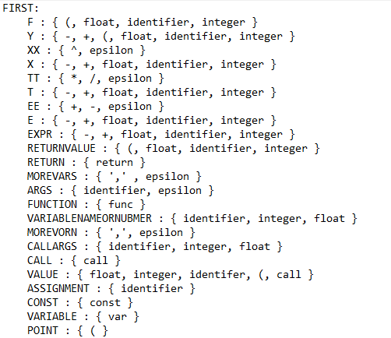
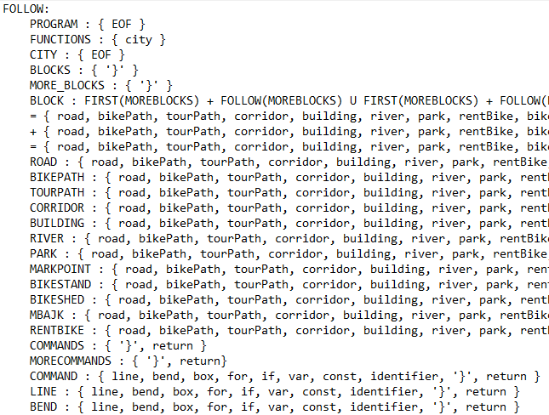
Izračun First & Follow

Slide 7
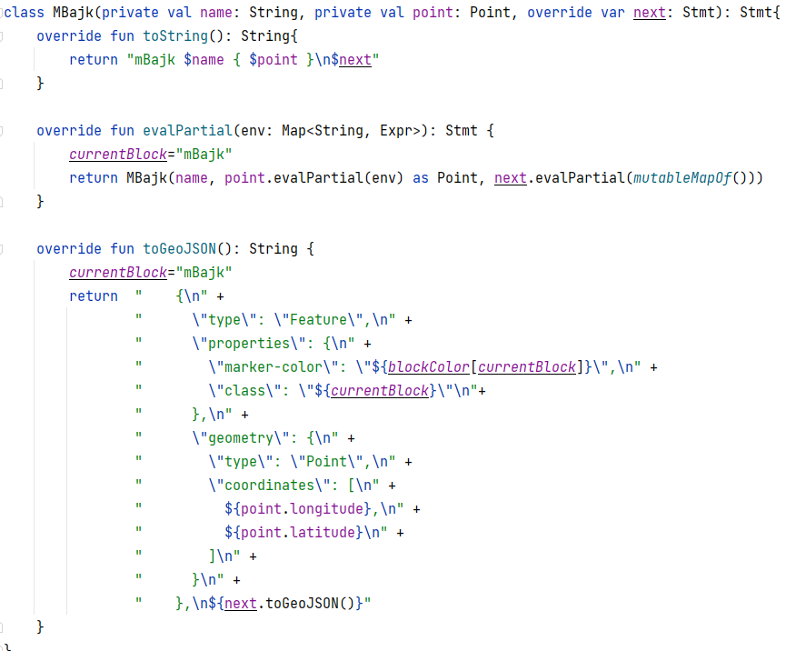
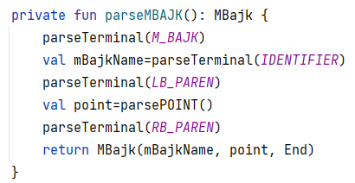
Implementacija jezika

Slide 8
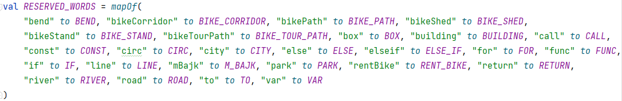
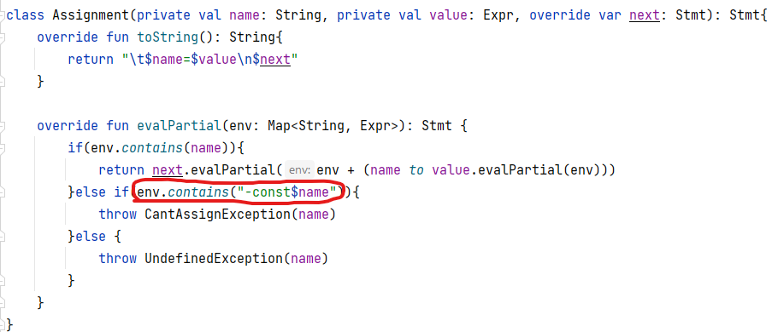
Zanimivosti

Slide 9
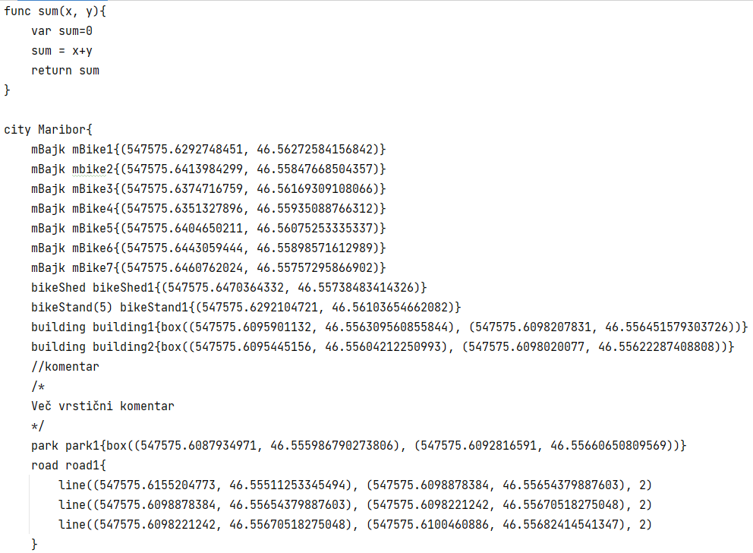
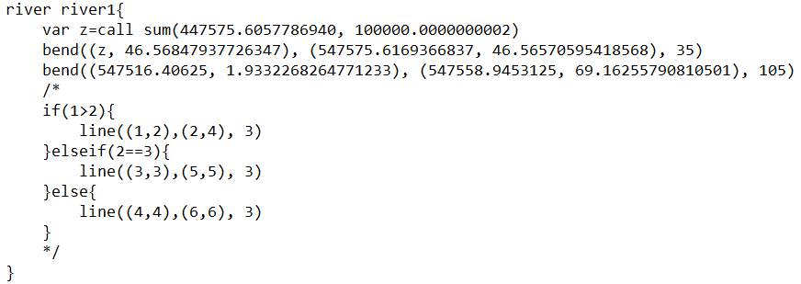
Primer programa

Slide 10
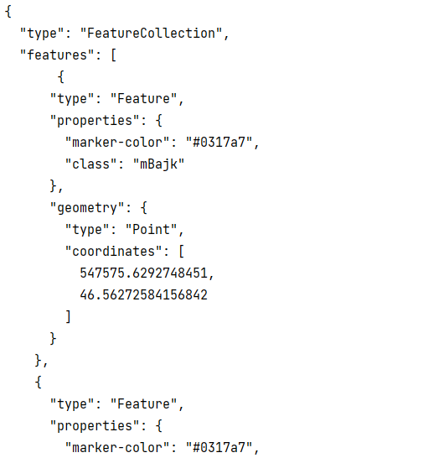
Izhod programa

Slide 11
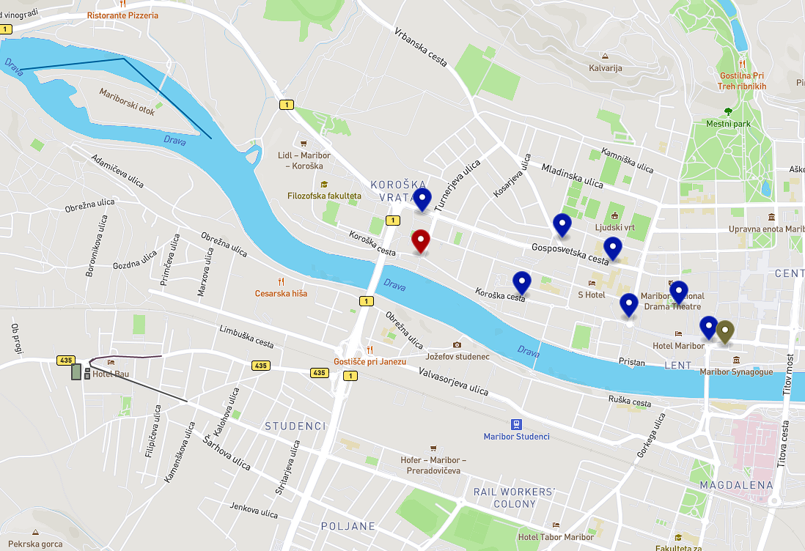
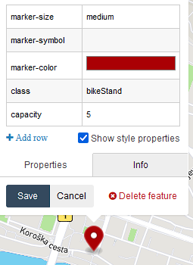
Prikaz v orodju geojson.io

Slide 12
HVALA ZA POZORNOST

